Slide 1
أعزائي الطلاب
عوداً حميداً
و عاماً دراسياً حافلاً بالتميز والعطاء

Slide 2
الفصل
الأنماط والجبر
٤
مادة الرياضيات
الصف الرابع - الفصل الدراسي الأول

Slide 3

الفصل
الأنماط والجبر
٤
تهيئة
الفصل الرابع :
الأنماط والجبر

Slide 4
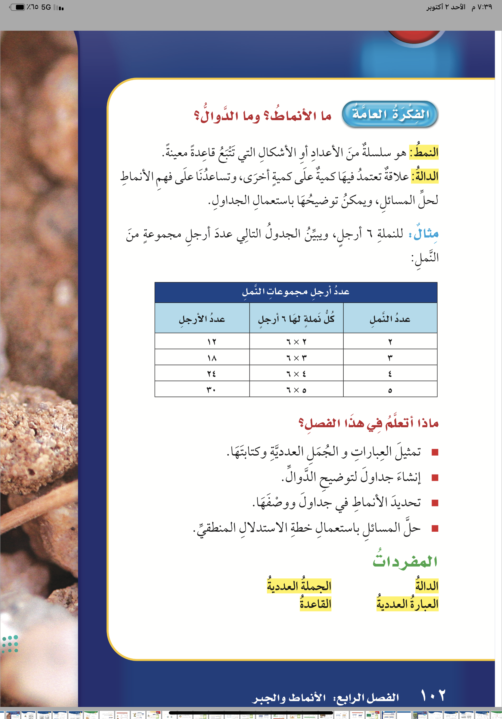
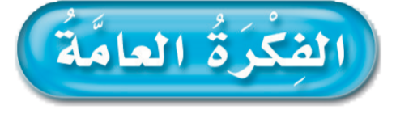
الفصل
الأنماط والجبر
٤

Slide 5
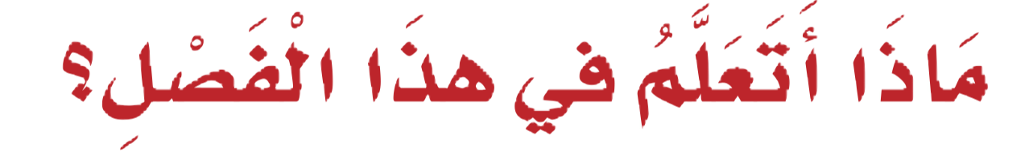
الفصل
الأنماط والجبر
٤

Slide 6

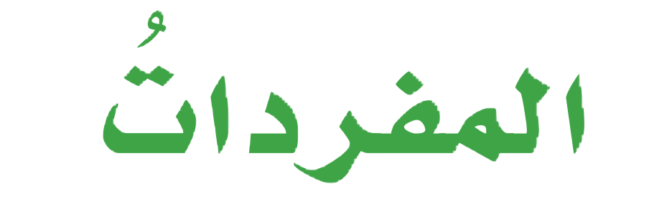
الفصل
الأنماط والجبر
٤

Slide 7
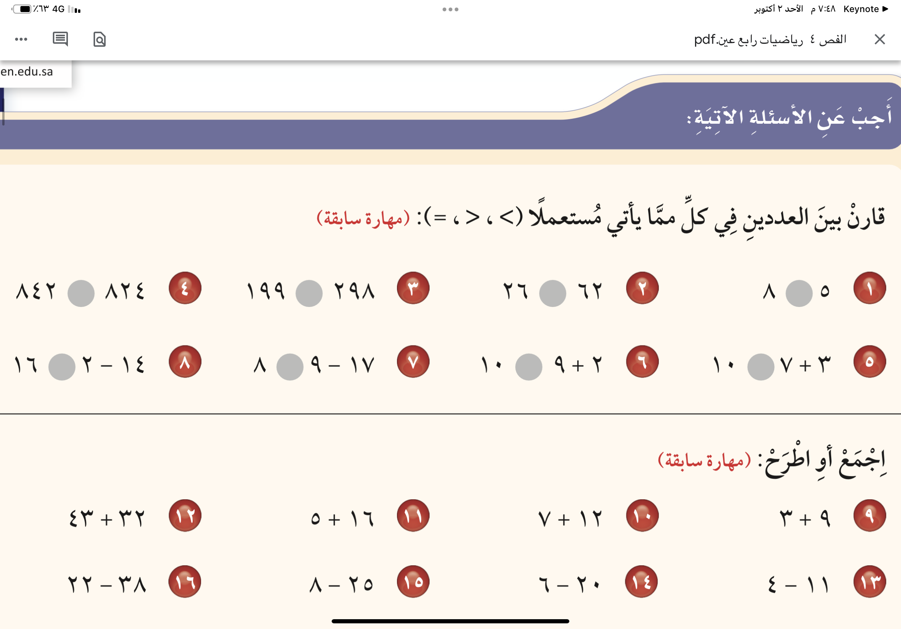
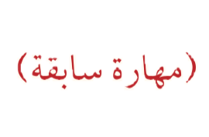

الفصل
الأنماط والجبر
٤
قارن بين العددين في كل مما بأتي مستعملاً (<،>.=) :

Slide 8
الفصل
الأنماط والجبر
٤
>
<
قارن بين العددين في كل مما بأتي مستعملاً (<،>.=) :
<
>
>
=
<
=

Slide 9
الفصل
الأنماط والجبر
٤
اجمع أو اطرح :

Slide 10
الفصل
الأنماط والجبر
٤
=١٩
=١٢
اجمع أو اطرح :
=٧٥
=٢١
=١٤
=٧
=١٦
=١٧

Slide 11
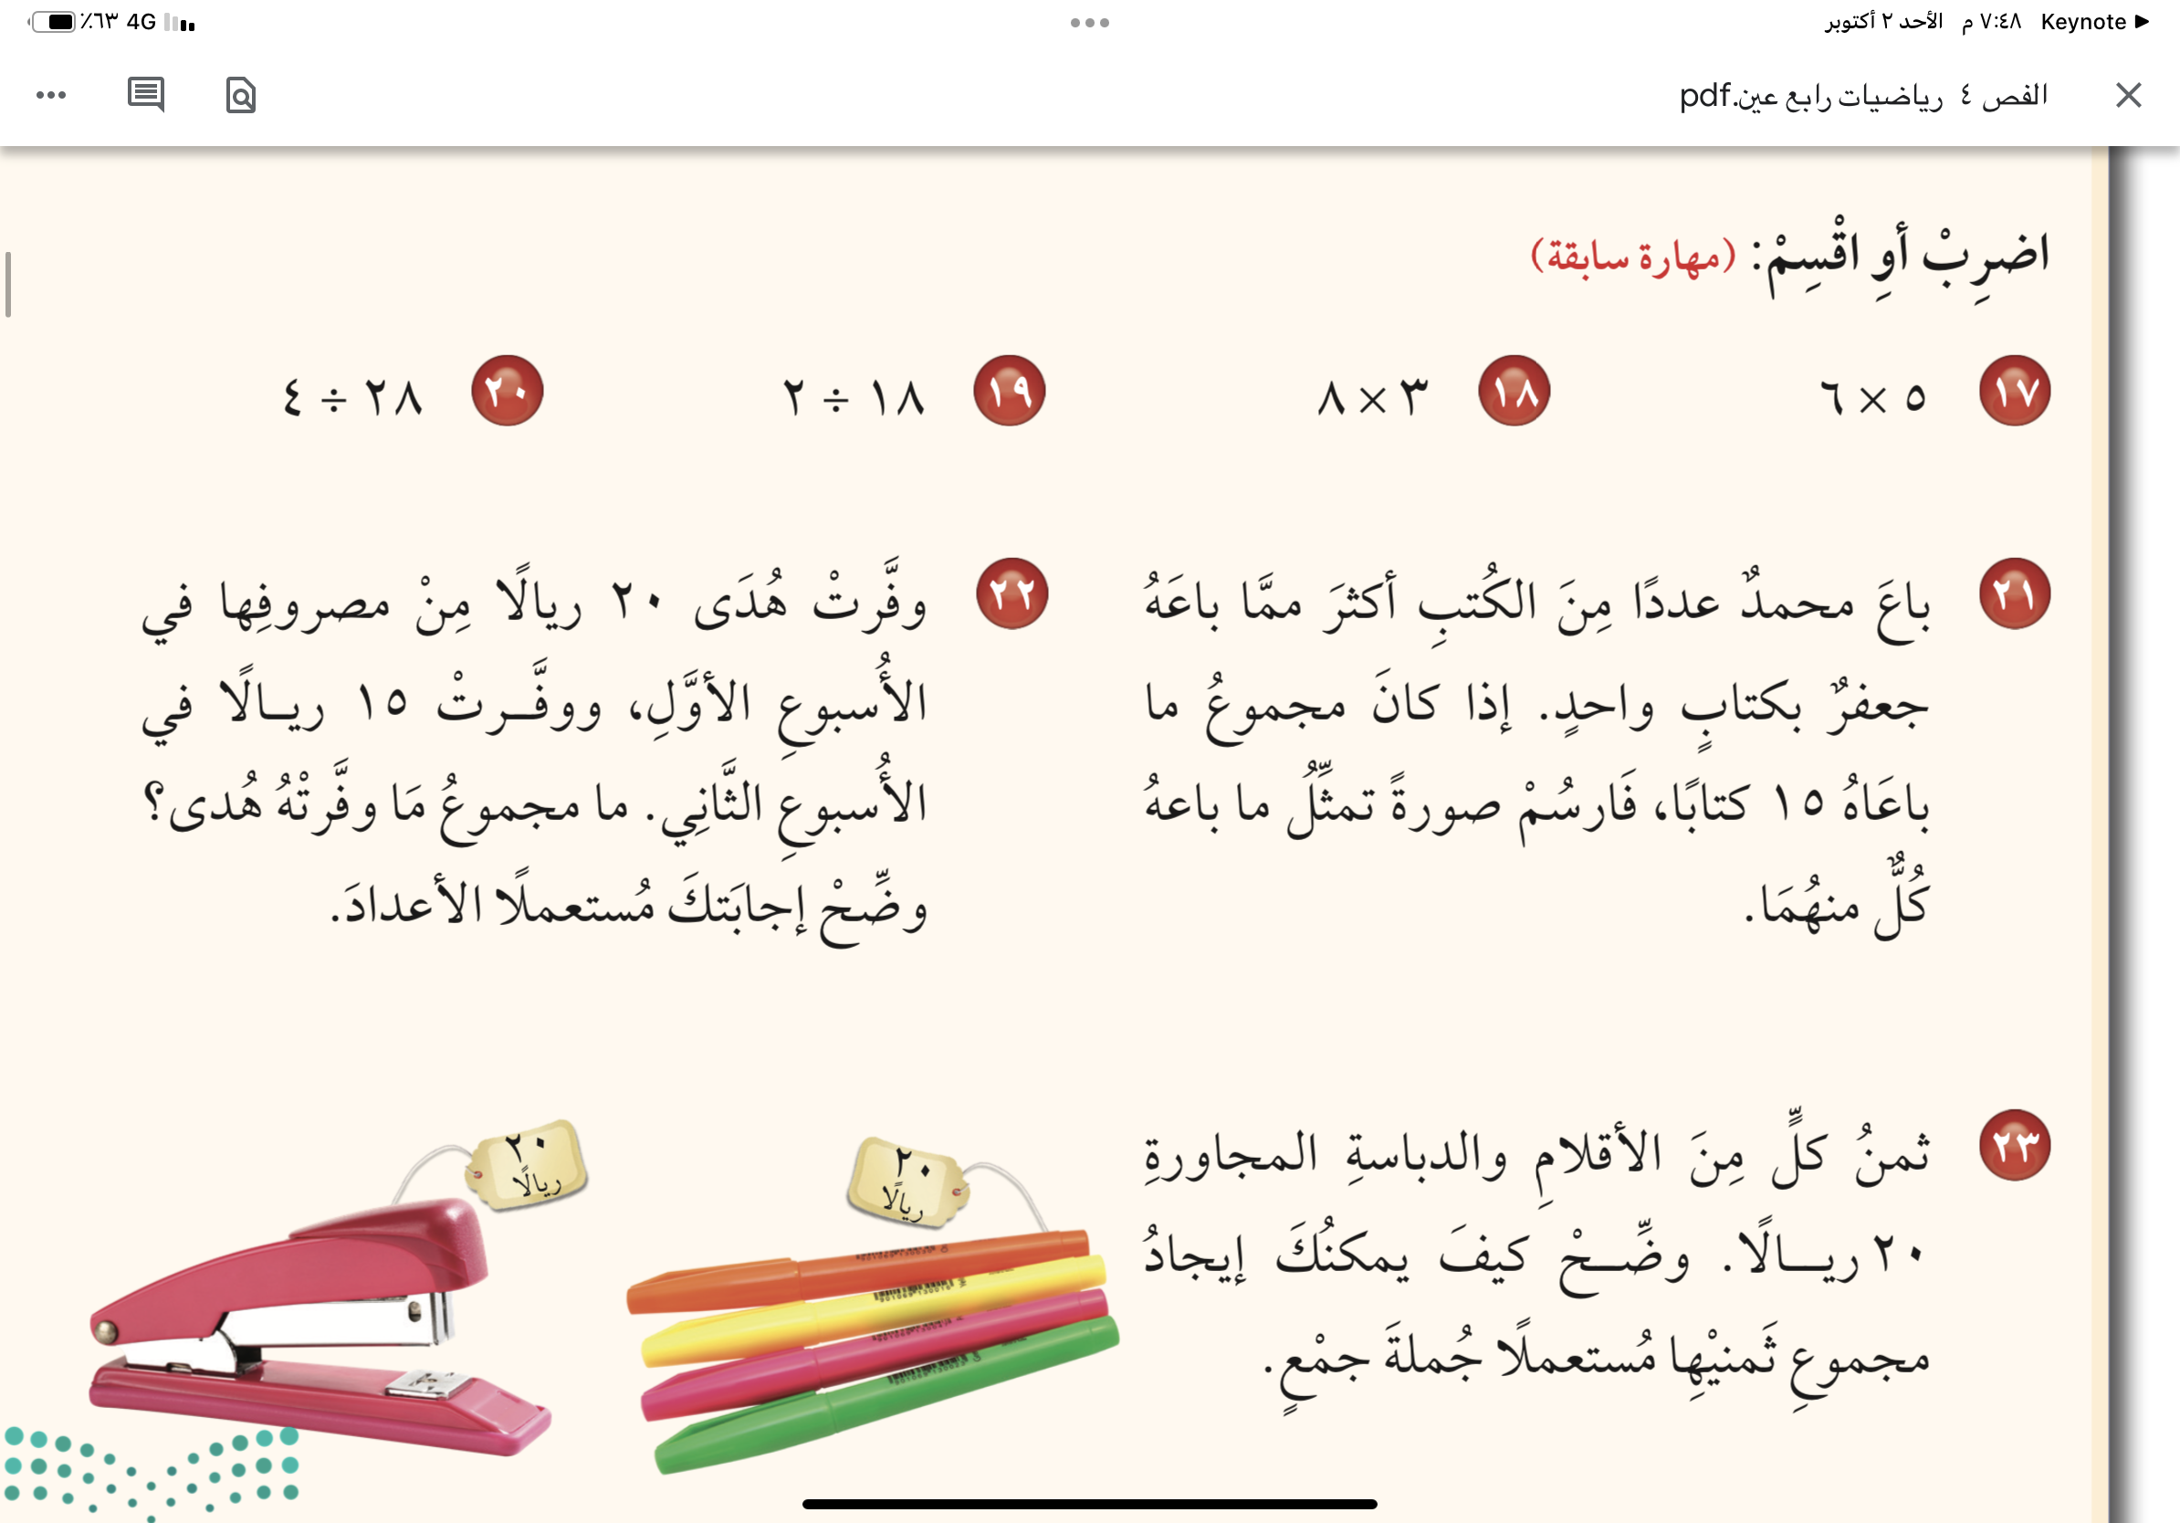
الفصل
الأنماط والجبر
٤
اضرب أو اقسم :

Slide 12
الفصل
الأنماط والجبر
٤
=٢٤
=٣٠
اضرب أو اقسم :
=٧
=٩

Slide 13
الفصل
الأنماط والجبر
٤
اضرب أو اقسم :

Slide 14
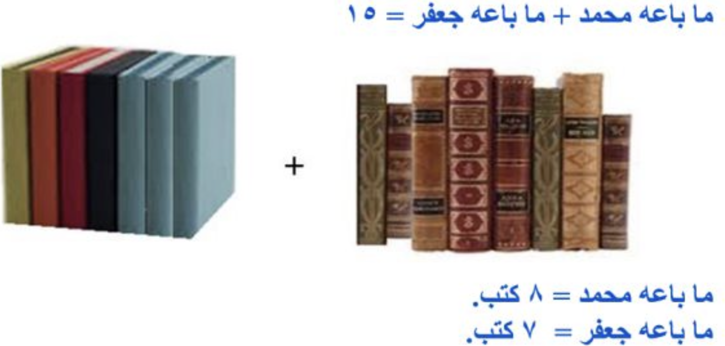
الفصل
الأنماط والجبر
٤
اضرب أو اقسم :

Slide 15
الفصل
الأنماط والجبر
٤
اضرب أو اقسم :

Slide 16
الفصل
الأنماط والجبر
٤
اضرب أو اقسم :
مجموع ما وفرته هدى = ٢٠ +١٥=٣٥ ريالات

Slide 17
الفصل
الأنماط والجبر
٤
اضرب أو اقسم :

Slide 18
الفصل
الأنماط والجبر
٤
اضرب أو اقسم :
مجموع ثانيهما = ثمن الأقلام + ثمن الدباسة
=٢٠+٢٠ =٤٠ ريالات

Slide 19


وختاماً
أتمنى لكم بداية موفقة مكللة بالتفوق والنجاح

